Slide 1

進捗報告
Al21120 三輪昇汰 2025/ 10/ 10

Slide 2
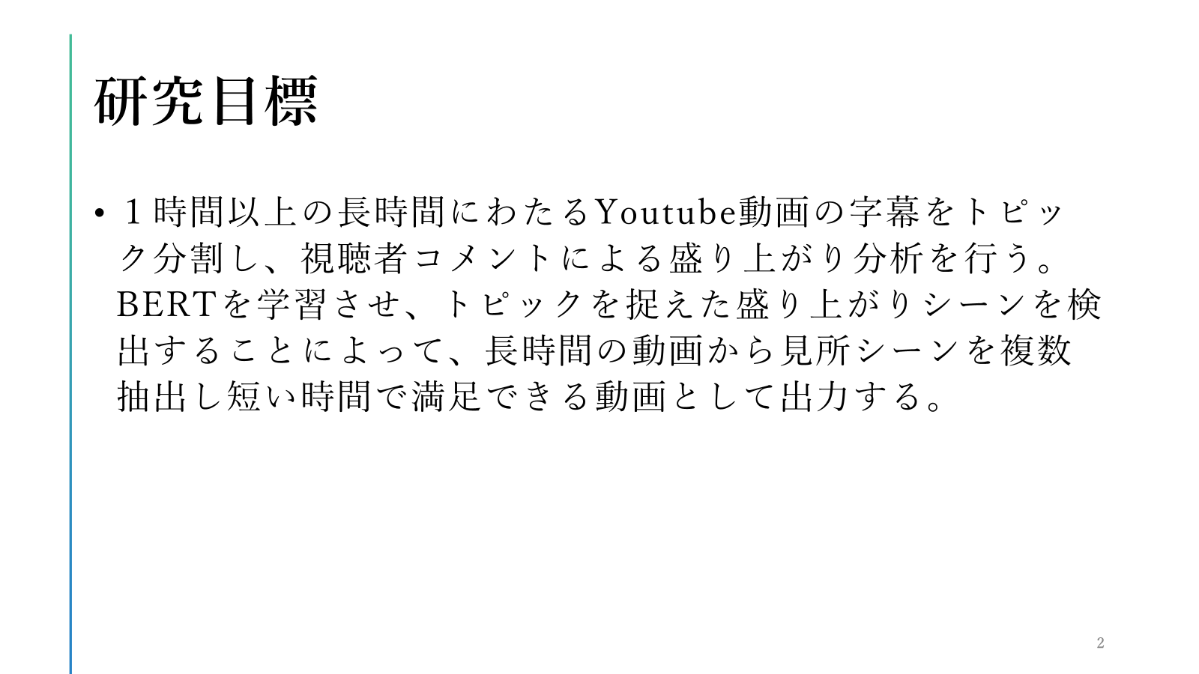
今週の予定

Slide 3
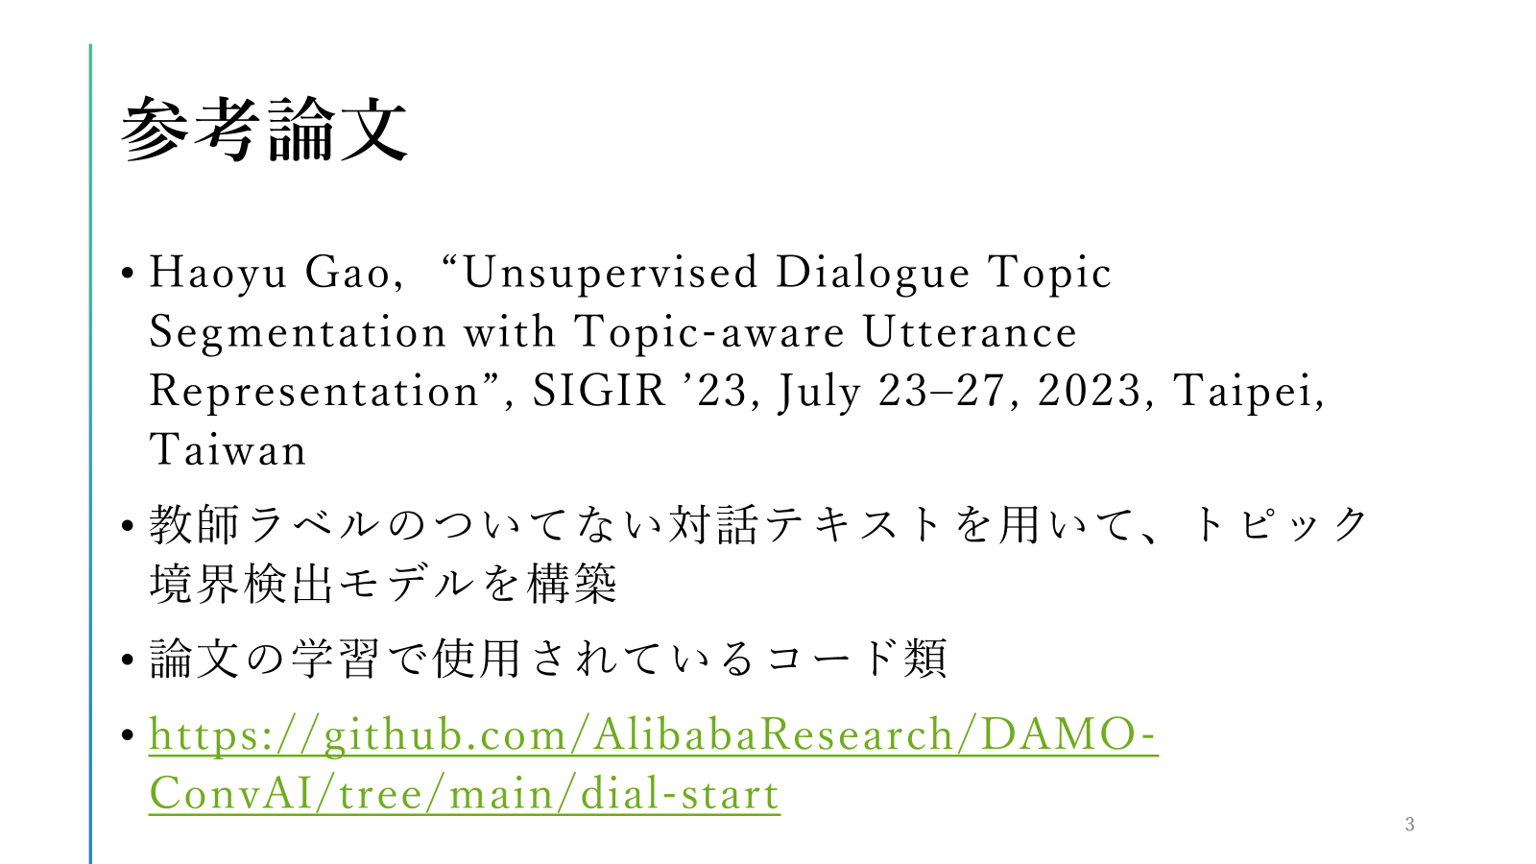

Slide 4
参考論文における学習の全体像
１. Coherence モデル(一貫性 / 文脈つながり)
事前学習済みモデルのNSP-BERT
「前の文と次の文が自然に続いているか」を学習
2. Topicモデル (トピック類似度)
事前学習済みモデルのSimCSE-BERT で文ベクトルを作り、文間の距離を計算
「同じトピックの文は近く、違うトピックの文は遠く」なるように学習

Slide 5
正例ペア負例ペアのつくり方（ Coherence ）
Coherence モデル用の正例・負例ペア
正例ペア
→対象の発話 (context) + 本来の次の発話 (cur)
負例ペア
→対象の発話（context）+ ランダムにとってきた発話

Slide 6
正例ペア負例ペアのつくり方（ Topic ）
Topic モデル用の正例・負例ペア
正例ペア
→対象文 + 同じ疑似セグメントに属する文
負例ペア
→対象文 ＋ 違う疑似セグメントに属する文

Slide 7
疑似セグメント生成
１．各発話を埋め込みベクトルに変換
２．各発話において左側の発話群 と 右側の発話群 のベクトルに変換しそれぞれ平均値をだす。
※発話群とは対象文から前後２文をチャンク化したもの
３．２で計算したベクトルの平均値のコサイン類似度を計算。
４．コサイン類似度の極小点（谷）を探索し、周囲との差（深さ）をスコア化
５．４の谷の深さが大きい順に上位 k 個を選びそこをセグメント境界とする。論文のコードのデフォルト値はk=5。

Slide 8
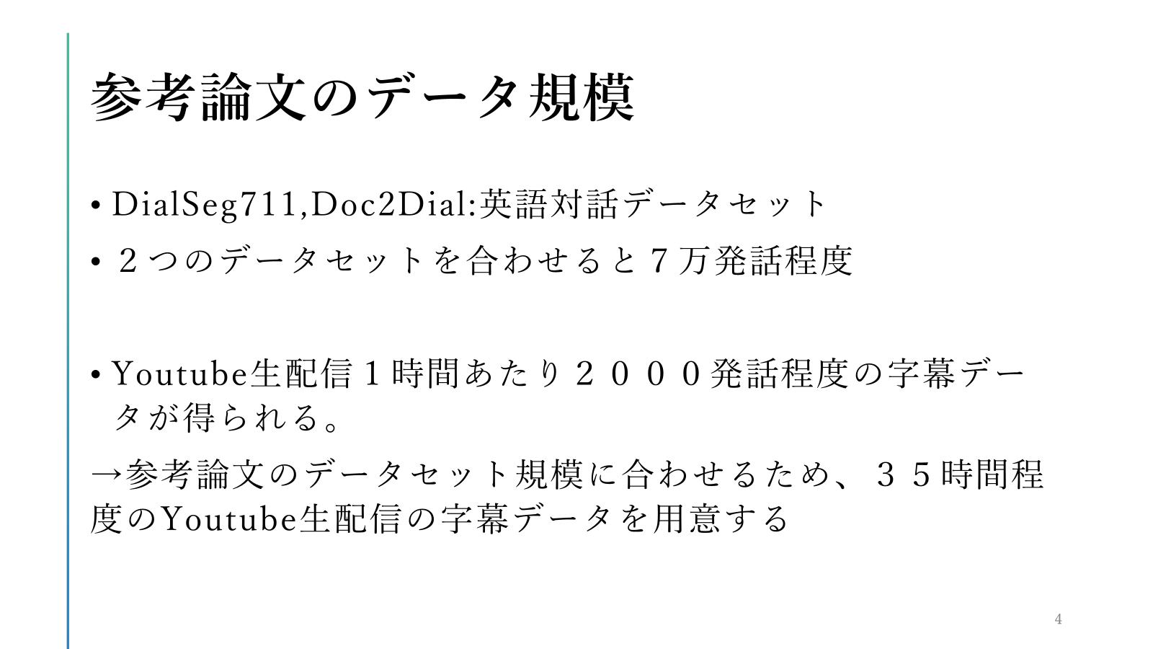

Slide 9
